Slide 1
歩行に着目した
交通手段選択モデル
愛媛大学
M2 亀田真宏
M1 前川朝尚
Ｂ4 堀内彩未
Ｂ4 縄稚奈緒美

Slide 2
背景・目的
・現在
横浜市は『歩いて暮らせるまちづくり』 + 『低炭素社会』への動きが高まっている
しかし・・・
『歩いて暮らせるまちづくり』
→現在歩行者はどれだけ存在するのか
普段どういったところをどういう目的で歩行しているのか把握する必要性がある．
『低炭素社会』
→普段どういった交通手段を使って
いるのか．さらにそれはどこで使用されて
いるのかを把握する必要性がある．
徒歩の割合が高いところと低いところには差がある
この２つの背景をもとに
各交通手段に及ぼす要因を把握し
特に，徒歩に着目した分析を行った

Slide 3
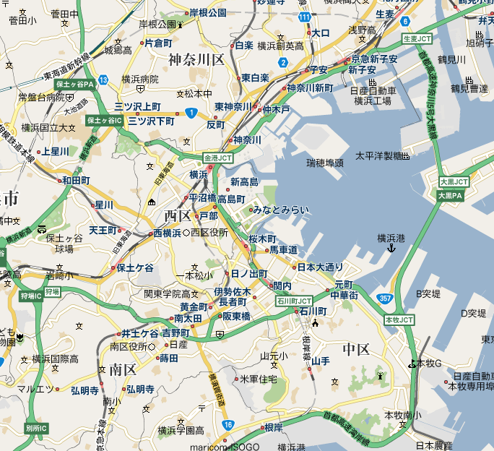
基礎分析
『低炭素社会』
→普段どういった交通手段を使って
いるのか．さらにそれはどこで使用されて
いるのかを把握する必要性がある．
交通手段分担率
N=72
N=22
徒歩は
海辺周辺で広く分布
している
N=36
N=2
N=37
N=35
N=2
１３
１４
１５
１６
N=51
N=9
９
１０
１１
１２
N=13
N=28
５
６
７
８
N=29
１
２
３
４
：大ゾーン
：小ゾーン
特にゾーン7は，海辺の空間の中でもコアとなっていると考えられる

Slide 4
基礎分析
『歩いて暮らせるまちづくり』
→現在歩行者はどれだけ存在するのか
普段どういったところをどういう目的で歩行しているのか把握する必要性がある．
到着地施設属性と代表交通手段
出発地施設属性と代表交通手段
交通手段は，到着地の施設に影響すると考えられる

Slide 5
基礎分析
トリップ距離と交通手段の関係を見てみると，
0～1000mまででは，公共交通が使われていない．
そこで，今度は距離1000m以上あるデータを用いて，推定を行う．

Slide 6
モデル推定
■効用関数
■選択確率 (多項ロジットモデル)

Slide 7
モデル推定結果
 |  | パラメータ | t値
定数項(電車) |  |  | -2.07 | *
定数項(バス) |  |  | 0.47
定数項(自動車) |  |  | -7.62 | **
定数項(自転車) |  |  | -0.19
バスアクセス時間 |  |  | -1.58
車所要時間 |  |  | 5.16 | **
自転車所要時間 |  |  | -4.33 | **
徒歩着ゾーン(ダミー) |  |  | 2.60 | **
鉄道料金 |  |  | -2.44 | **
徒歩距離 |  |  | -8.17 | **
バス料金 |  |  | -1.89
サンプル数 | 280
初期尤度 | -424.83
最終尤度 | -355.10
決定係数 | 0.29
修正済み決定係数 | 0.26
-1.38
0.81
-4.06
-0.08
-1.67
1.47
-1.45
1.42
-0.06
-1.28
-0.10
時間に着目すると，
バスのアクセス時間と自転車所要時間は，
負に効いているが
車の所要時間が正に効いてしまう．
料金に関しては，バス，鉄道料金ともに
負に効いている．
*5%有意
**1%有意

Slide 8
モデル推定結果
 |  | パラメータ | t値
定数項(電車) |  |  | -2.07 | *
定数項(バス) |  |  | 0.47
定数項(自動車) |  |  | -7.62 | **
定数項(自転車) |  |  | -0.19
バスアクセス時間 |  |  | -1.58
車所要時間 |  |  | 5.16 | **
自転車所要時間 |  |  | -4.33 | **
徒歩着ゾーン(ダミー) |  |  | 2.60 | **
鉄道料金 |  |  | -2.44 | **
徒歩距離 |  |  | -8.17 | **
バス料金 |  |  | -1.89
サンプル数 | 280
初期尤度 | -424.83
最終尤度 | -355.10
決定係数 | 0.29
修正済み決定係数 | 0.26
-1.38
0.81
-4.06
-0.08
-1.67
1.47
-1.45
1.42
-0.06
-1.28
-0.10
徒歩の到着地ゾーン７ のダミーでは，
正に効いていることから，このゾーンは，
徒歩が選択されやすい空間だと言える．
徒歩距離に関しては，
全トリップを用いて推定すると，
正に効いくという問題が発生してしまったが，
トリップ距離を抽出することにより，
問題を解決することができた．
最後に，交通手段には発着地の属性に
影響を受けると考えたのだが，
良い推定結果が得られなかった．
*5%有意
**1%有意

Slide 9
最後に
徒歩の行動を深く読み解き，歩行空間になりうるゾーンの把握や特性を抽出したかった．

